Slide 1
Cebirsel Düşüncenin Gelişimi
Matematik Öğretimi II
Kaynak: Van De Wale (2012). İlkokul ve Ortaokul Matematiği Gelişimsel Yaklaşımla Öğretim (Çev. Ed. Soner Durmuş), Nobel Akademik Yayıncılık, Ankara.

Slide 2


Slide 3
1. ve 2. sınıf düzeyinde

Slide 4
3. ve 4. sınıf düzeyinde

Slide 5
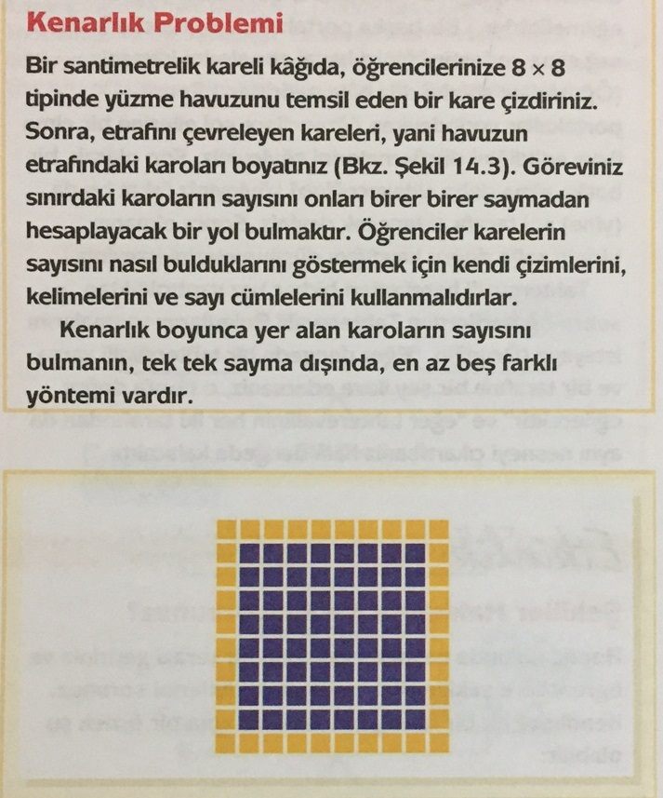
Aritmetik ve örüntülerden genellemeye ulaşma
Verilen bir örüntüyü inceleyerek genellemeye ulaşma
Dört işlem ile ilgili genellemelere ulaşma (örn: maymun – ağaç problemi)
Yüzlük tablo kullanımı

Slide 6
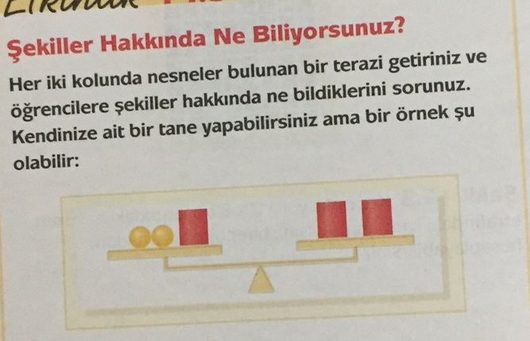
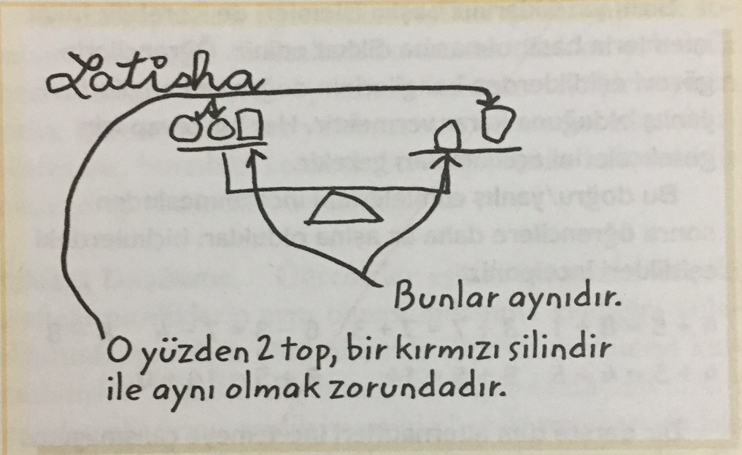
Sembollerin anlamlı kullanımı
Eşitlik işaretinin kullanımı

Slide 7
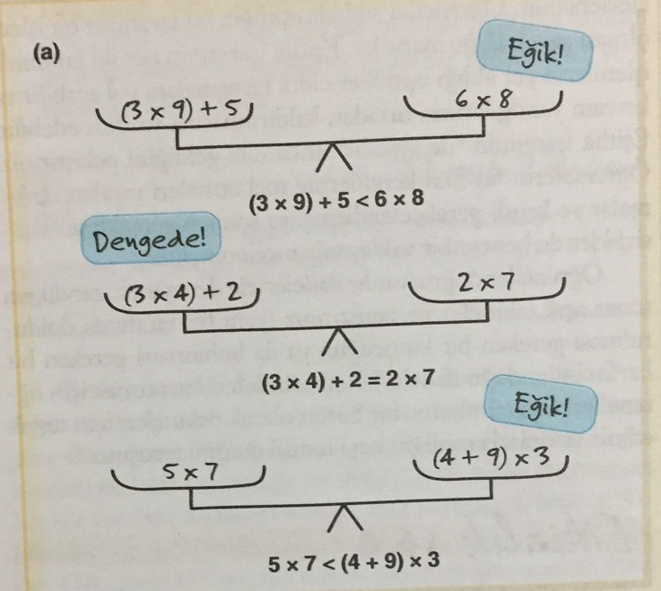

Slide 8
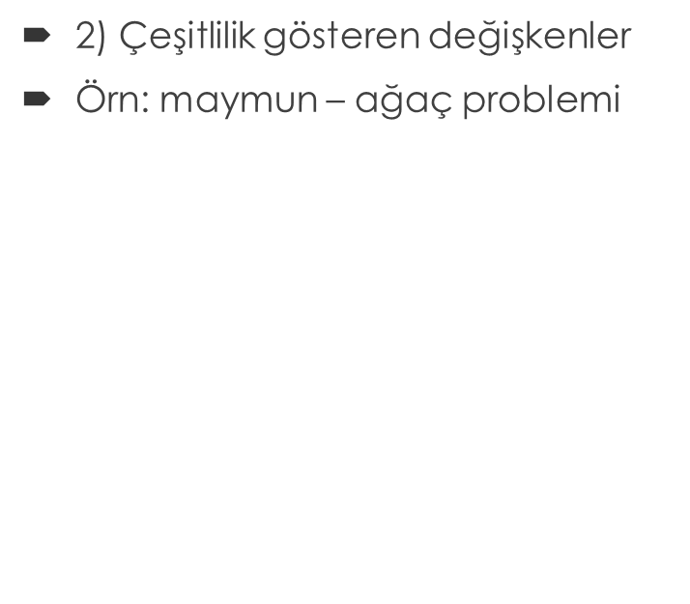
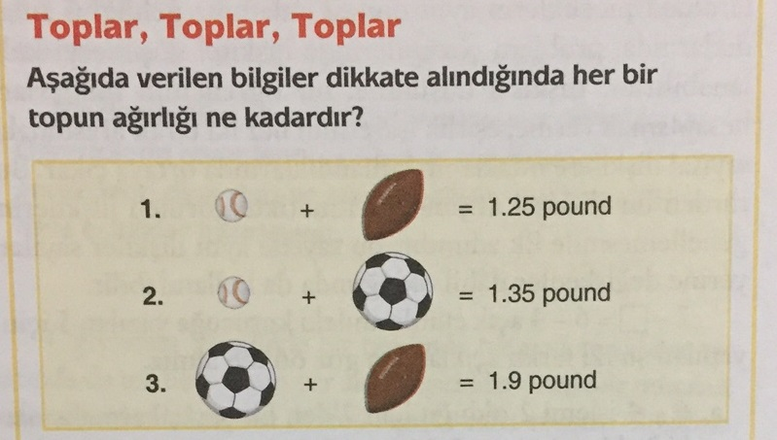
Değişken kavramının anlamları
1) Bilinmeyen değer

Slide 9
